Slide 1
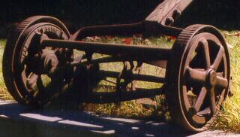
La seguridad laboral
El manejo efectivo de equipo usado

Slide 2
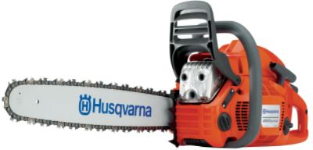
Antes de operar
Informe a su supervisor de cualquier condición pre-existente; infórmese de las instrucciones, evalué la condición del equipo, ajuste, afile, reemplace y repare lo necesario
Siempre utilice el equipo de protección personal recomendado
Nunca trabaje bajo la lluvia, fuertes vientos o baja visibilidad
Un cuento para usted
Revise y limpie la zona de obstrucciones, mantenga a
peatones a 15 metros de
distancia

Slide 3
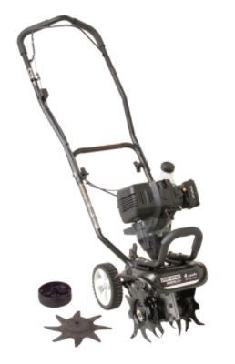
No arranque el motor cerca de combustible ni dentro de lugares pobres de ventilación, arranque la maquina puesta en el suelo
Un cuento para usted
Permita que se enfrié el equipo antes de llenar de combustible
Tenga cuidado cuando trabaje con equipos eléctricos, evite trabajar en lugares mojados, evite cortar extensiones eléctricas o cables

Slide 4
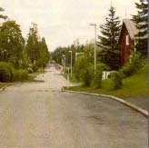
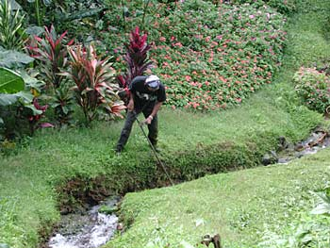
Este siempre alerta del trafico, trabaje de frente al trafico, no fumar alrededor del equipo, no usar la máquina sobre un superficie inestable
Apague la máquina si no está funcionando correctamente

Slide 5
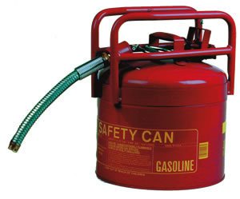
Carga de combustible
Apague el motor y deje que se enfrié
Quite el tapón del combustible, manténgalo semi-cerrado hasta que la presión se libere
Deje que la manguera termine de escurrir, manteniéndola adentro por unos segundos después de haber apagado la bomba, no sobrellene el tanque

Slide 6
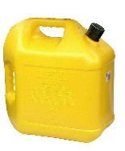
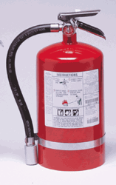
Ponga de nuevo el tapón de combustible
No fume ni tenga una llama abierta cerca del combustible
Limpie inmediatamente residuo si se derrama
No corra si su ropa agarra fuego, tirese al suelo y ruede en el piso. Utilice un extinguidor se alguien se está quemando
No guardar la máquina con el tanque lleno de combustible

Slide 7
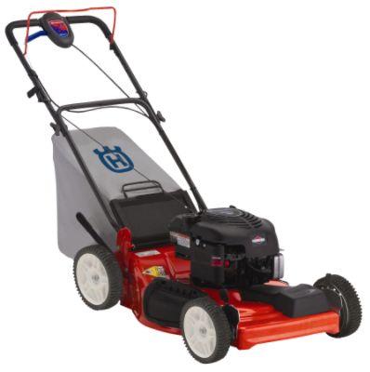
Las cortadoras
Arranque la máquina cerca de donde la va a usar, no desatacar el césped de la salida, no ajustar la altura de las llantas, ni levantar la cortadora si está prendida
Un cuento para usted
Reducir la velocidad en las pendientes y cuando se hacen curvas

Slide 8
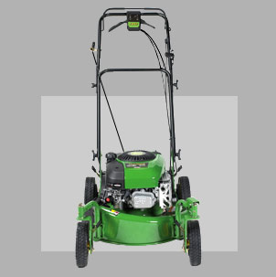
Guarde las manos y los pies libres de las navajas y del canal de descarga
No traslade la cortadora por superficies ásperas, no corra, empújela no la tire
Identifique y marque las
pendientes; no corte el césped
en pendientes pronunciadas;
corte en sentido contrario a la pendiente

Slide 9
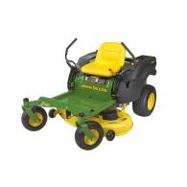
La cortadora autopropulsada (Lawn mower)
No permita pasajeros
No cambie de dirección ni suelte el embrague bruscamente
No corte el césped en marcha atrás, reduzca la velocidad cuando trabaje en pendientes, de las vueltas en la parte plana del terreno

Slide 10
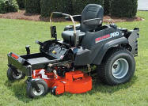
Siempre mantener las dos manos en el volante, tenga cuidado con depresiones del terreno que puedan causarle a volcar
Corte el césped a favor de la pendiente; si las llanta se resbalan, desembrague la cuchilla y muévase lentamente derecho hacia abajo del la pendiente
Un cuento para usted

Slide 11
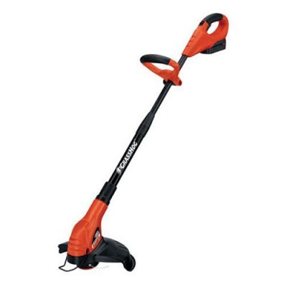
La corta de maleza (Weed eater)
Revise la instalación de la cabeza antes de cada uso, arranque la máquina puesta en el suelo
No corte con las cuchillas dañadas o sin filo, si no tiene herramienta necesaria para reparar, es mejor reemplazar el repuesto
Desconectar el cable de la bujía cada vez que se separe de la unidad

Slide 12
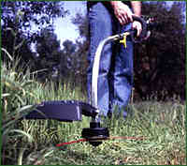
No aumente el corte más de la altura de las rodillas
No opere la cortadora con una mano, siempre sujete la unidad con los dedos de la mano y el pulgar en circulo
No corte cerca de obstáculos o peatones
Un cuento para usted
Apague el motor y desconecte la bujía antes de reparar

Slide 13
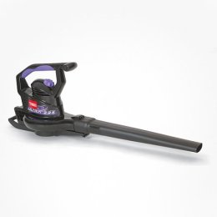
La sopladora (Leaf blower)
Siempre encienda la máquina en una posición vertical y afuera de un ambiente cerrado
No opere sin el tubo de descargue de aire; dirija la cubierta vegetal lejos para evitar danos a obstáculos o peatones
Apague el motor y desconecte la bujía antes de reparar

Slide 14
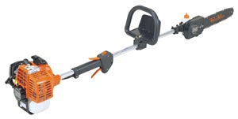
La podadora (Pruner)
Utilice protección de oídos, soporte de espalda, y debajo de árboles, utilice casco de seguridad
No opere la máquina con una sola mano; sujetarla con el dedo pulgar y el índice en circulo de la barra, agarre firmemente; mantenga todas las partes del cuerpo fuera de las cuchillas

Slide 15
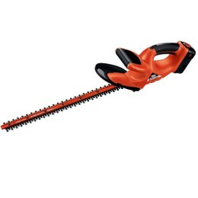
Evite trabajar más de una persona en un árbol, no corte ramas que tengan tensión por peligro de rebotar
Evite trabajar a alta velocidad, evite golpear objetos extraños, y al transportar la máquina, utilice un protector de la cuchilla
No utilice escaleras, no se extienda a distancias inseguras, y mantenga una distancia no menor de 10 pies de líneas eléctricas
Un cuento para usted

Slide 16
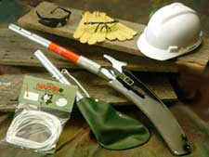
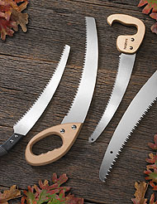
Precauciones con las herramientas de mano
Guarde las herramientas en una forma apropiada cuando no se estén usando, nunca deje las herramientas con el filo hacia arriba
Use herramientas que le acomoden a su estatura para prevenir danos a la espalda

Slide 17
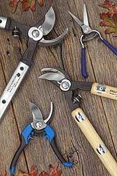
Seleccione correctamente la herramienta
- la podadora de mano es para cortar tallos con un diámetro de ½ pulgada
- la loper es para cortar ramitas con un diámetro de una pulgada
- la sierra de corte es para cortar ramas con un diámetro de 2 pulgadas
- la podadora de asta tiene un palo de 6 pies para cortar ramas altas
- los machetes no deben ser usados en la jardinería

